Slide 1
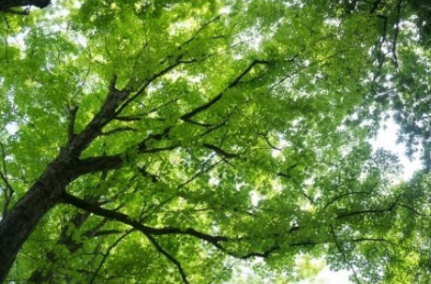
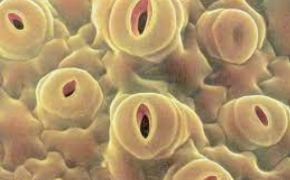
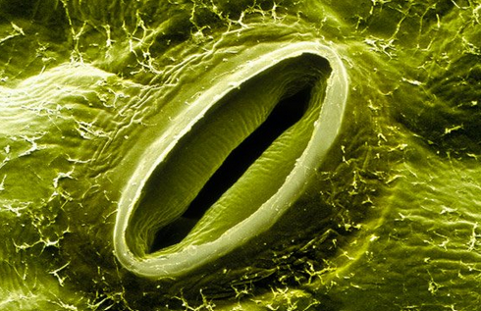
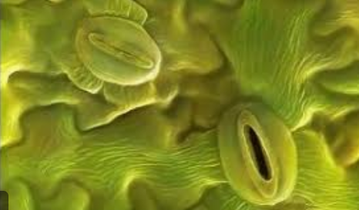
Στην επιδερμίδα των φύλλων των φυτών υπάρχουν τα στόματα των φυτών. Φαίνονται εικόνες στομάτων από μικροσκόπιο.
Κλειστό στόμα
Ανοιχτό στόμα

Slide 2
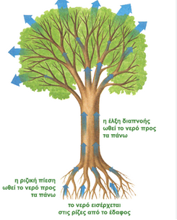
Το νερό από τις ρίζες του φυτού, φτάνει στα φύλλα, εκεί ένα μέρος του νερού φεύγει από το φυτό μέσα από τα στόματα, και απελευθερώνονται στο περιβάλλον.
Όλη η παραπάνω διαδικασία ονομάζεται διαπνοή των φυτών.

Slide 3
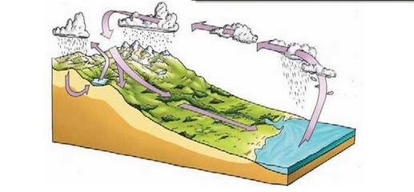
Διαπνοή
Εξάτμιση
Εξάτμιση
Εξάτμιση: Ο ήλιος θερμαίνει το νερό στην επιφάνεια της Γης (ωκεανοί, λίμνες, ποτάμια) , έτσι ένα μέρος του υγρού νερού μετατρέπεται σε ατμό (αέριο νερό) και μεταφέρεται στην ατμόσφαιρα της γης.
Εξάτμιση-διαπνοή: Κάθε φυτό παίρνει νερό από το έδαφος με τις ρίζες του, το μεταφέρει στα φύλλα του, και εκεί από τα στόματα που υπάρχουν στα φύλλα το νερό πηγαίνει στην ατμόσφαιρα.

Slide 4
Διαπνοή
Εξάτμιση
Κατείσδυση
βροχή
Απορροή
υπόγεια νερά
Εξάτμιση
Ατμοσφαιρικά κατακρημνίσματα: Οι μορφές με τις οποίες το νερό πέφτει στη γη (χιόνι, χαλάζι, βροχή, δροσιά κτλ.).
Απορροή: Η κίνηση του νερού στην επιφάνεια του εδάφους με τη μορφή ρυακιών, ποταμών, χειμάρρων.
Κατείσδυση: Ένα μέρος του νερού κατεισδύει (δηλαδή εισέρχεται) μέσα στη γη από τους πόρους ή τις ρωγμές των διάφορων πετρωμάτων.
Αυτά είναι τα λεγόμενα υπόγεια νερά.

Slide 5
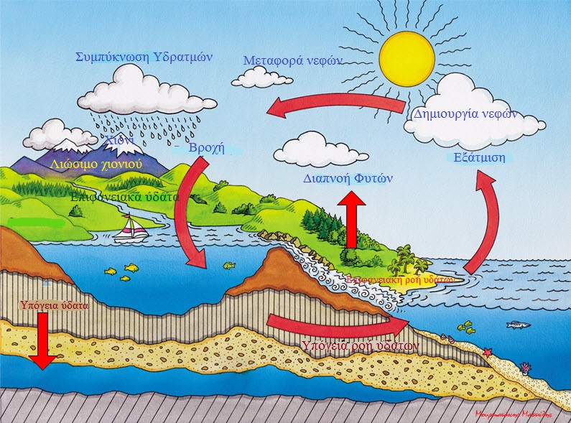
Υδρολογικός Κύκλος
Yδρολογικός κύκλος (ή κύκλος του νερού) : Η σταθερή και αδιάκοπη κίνηση του νερού από την ατμόσφαιρα στην επιφάνεια της Γης, στο υπέδαφος και πάλι στην ατμόσφαιρα.

Slide 6
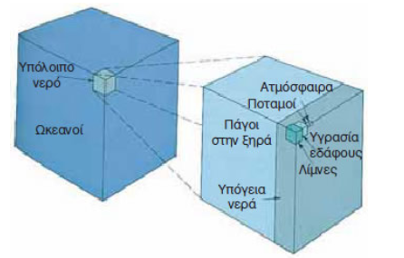
Γλυκό νερό: Είναι το νερό που υπάρχει, σε ποτάμια και λίμνες ή κάτω από το έδαφος (υπόγεια νερά), δεν είναι αρμυρό και μπορούν να το πιουν οι άνθρωποι
Το νερό στην γη: όπως φαίνεται το περισσότερο νερό είναι στους ωκεανούς

Slide 7
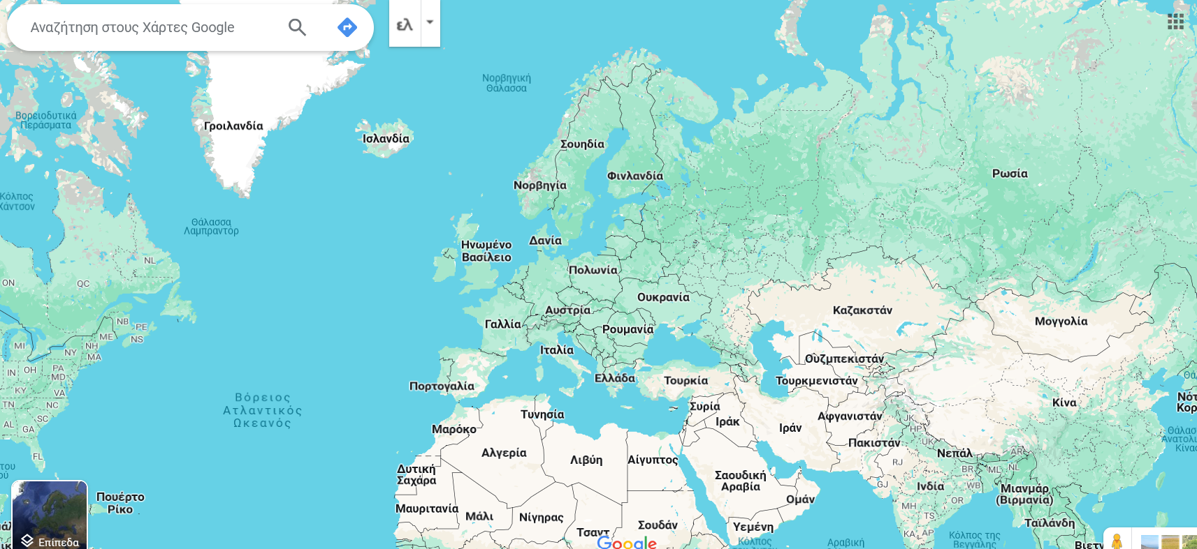
Μεσόγειος θάλασσα
Βαλτική θάλασσα

Slide 8
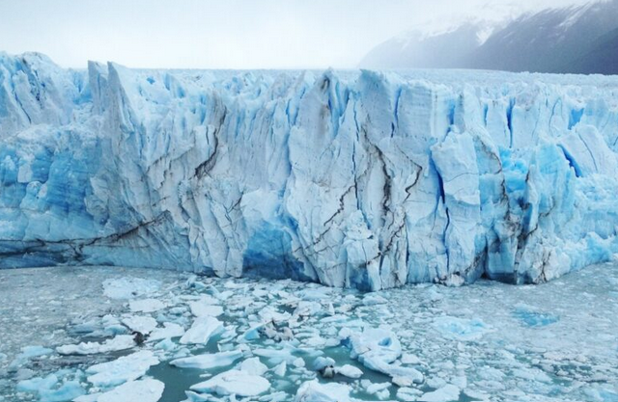
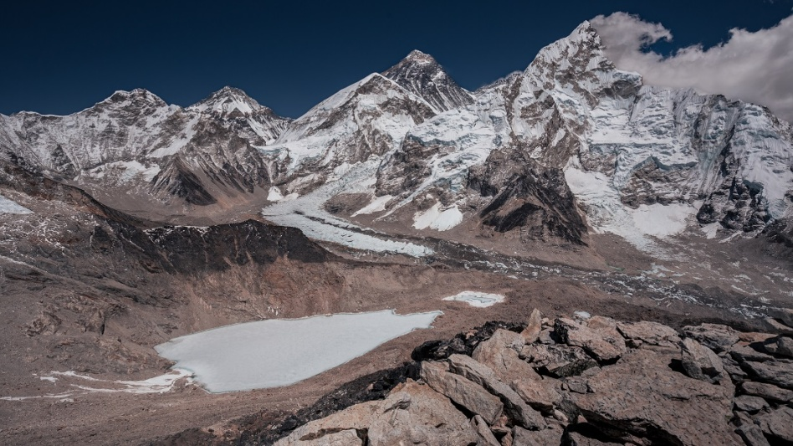
ΠΑΓΕΤΩΝΕΣ
Οι παγετώνες είναι μεγάλες ποσότητες πάγων, και βρίσκονται:
στα ψηλά βουνά
Κοντά στο βόρειο και στο νότιο πόλο (δηλαδή στα μεγάλα γεωγραφικά πλάτη – πολύ μακριά από τον ισημερινό)

Slide 9
ΠΑΓΕΤΩΝΕΣ
Οι παγετώνες δημιουργούνται όταν :
Το χιόνι που πέφτει είναι περισσότερο από αυτό που προλαβαίνει να λιώσει.
Έτσι το νέο χιόνι πέφτει επάνω στο χιόνι που ήδη υπάρχει.
Τα στρώματα του χιονιού συμπιέζονται, με αποτέλεσμα ο αέρας που είναι παγιδευμένος μεταξύ των νιφάδων χιονιού να φεύγει προς τα έξω, όπως ακριβώς σε μια χιονόμπαλα.

Slide 10
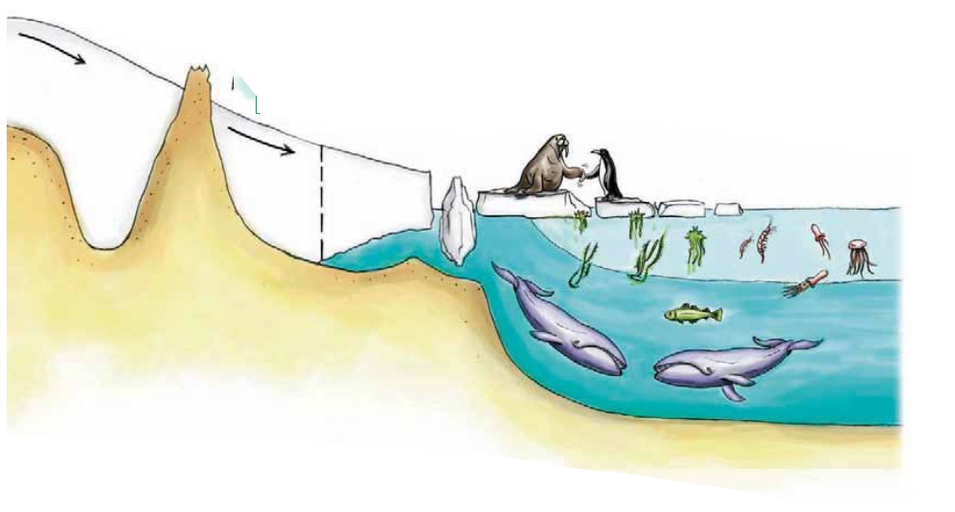
ΠΑΓΕΤΩΝΕΣ
Ο παγετώνας κινείται, εξαιτίας της βαρύτητας, από τα ψηλά προς τα χαμηλά.
Καθώς συμβαίνει αυτό ένα μικρό μέρος του παγετώνα εξατμίζεται, ενώ το μέρος του που λιώνει τροφοδοτεί τα ρυάκια και τους ποταμούς.
παγετώνας
παγετώνας

